Slide 1

مادة المعلوماتية
    المجال التعلمي 01: بيئة التعامل مع الحاسوب
الوحدة التعليمية04 : لوحة التحكم
الأستاذ: بن هنـــــــدة

Slide 2
تم تثبيت نظام التشغيل في الحاسوب بنجاح، هل بعد ذلك يمكن إجراء تغيرات و تعديلات على بعض الخدمات التي يوفرها هذا النظام ؟

Slide 3
يمكن إجراء تعديلات على عدة خدمات و خيارات يوفرها نظام التشغيل إلى المستعمل عبر برنامج يدعى لوحة التحكم
(Panneau de configuration)

Slide 4
تعريف لوحة التحكم
هو برنامج مثبت مع نظام التشغيل يسمح بضبط و عرض الإعدادت الأساسية مثل: التاريخ، الوقت، اللغة، إزالة البرامج و خصائص العرض......إلخ.

Slide 5
لتنفيذ لوحة التحكم نتبع الخطوات التالية:
Démarrer - Panneau de configuration

Slide 6
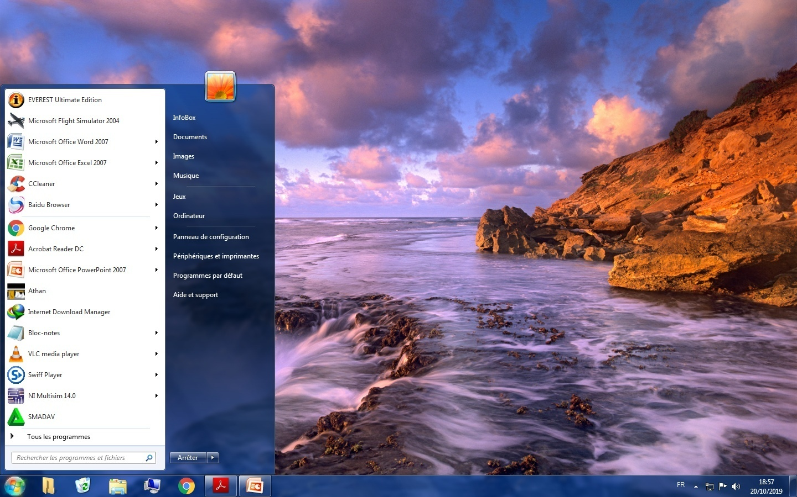

Slide 7
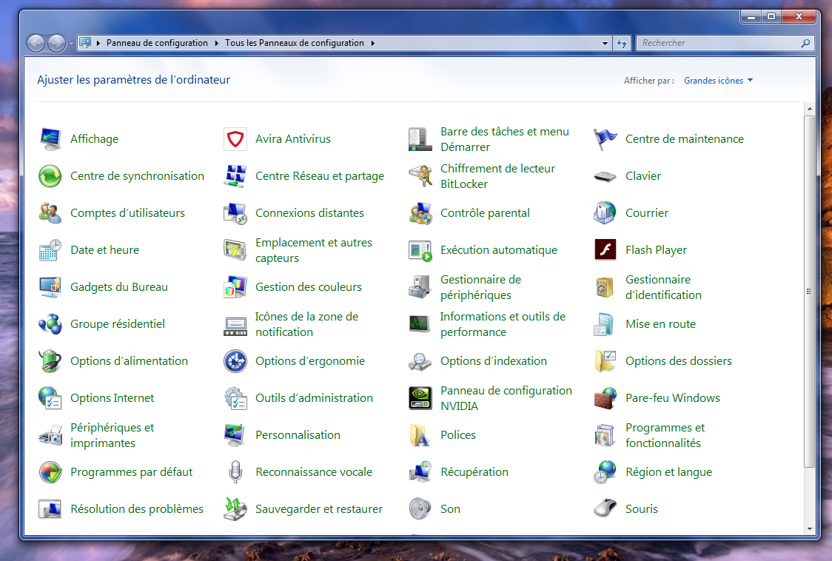

Slide 8
2- أهم البرامج التي تقدمها لوحة التحكم
1.2- العرض و خصائصه:
للدخول لخصائص العرض نتبع الخطوات التالية:
Démarrer - Panneau de configuration - Apparence et Personnalisation - Personnalisation

Slide 9
يمكن بذلك تغيير ما يلي:
- خلفية سطح المكتب (Arrière plan du bureau)
نختار الصورة المناسبة كخلفية لسطح المكتب من قائمة مستدلة.
- ألوان النافذة (Couleur de la fenêtre):
تمكن من تغيير لون إطار نوافذ البرامج المفتوحة.
- شاشة التوقف (Ecran de veille):
تمكن من تغيير الصورة التي تظهر بعد مدة من توقف إستعمـال الحاسوب.

Slide 10
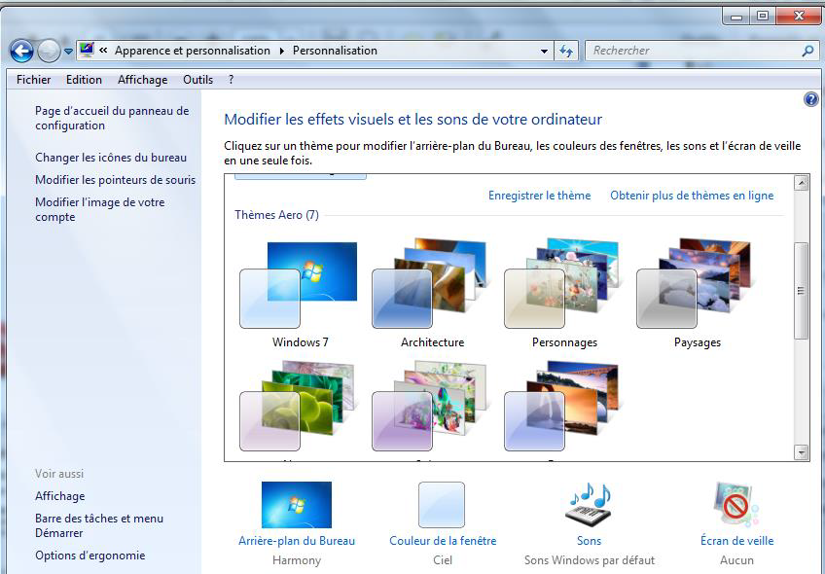

Slide 11
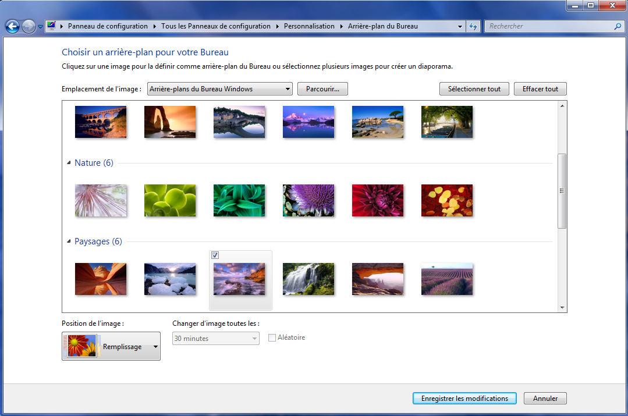
تغيير خلفية المكتب

Slide 12
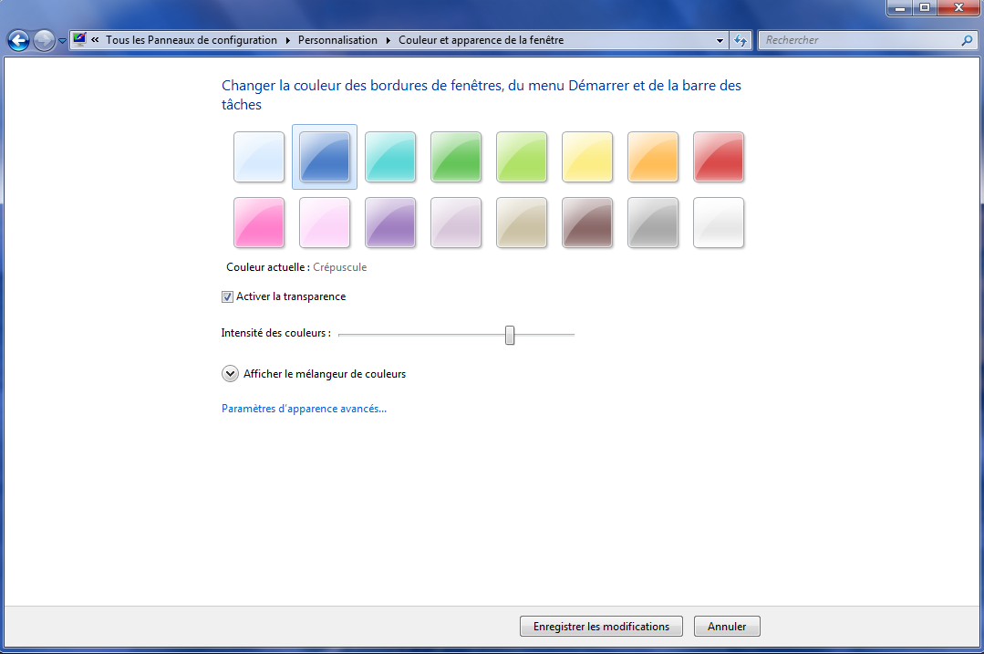
تغيير لون النوافذ

Slide 13
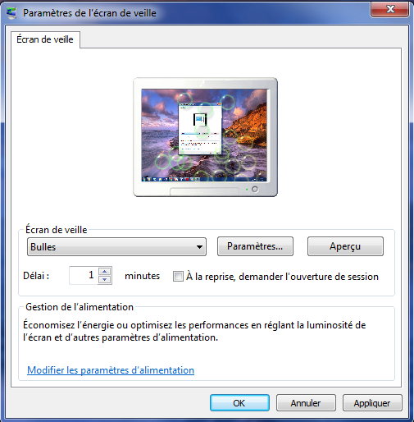
تغيير شاشة التوقف

Slide 14
2.2- الفأرة :
للدخول للخصائص الفأرة نتبع الخطوات التالية:
Démarrer - Panneau de configuration - Matériel et audio – souris

Slide 15
يمكن بذلك تغيير ما يلي:
- التبديل بين الأزرار الأساسية و الثانوية للفأرة
- شكل مؤشر الفأرة
- سرعة حركة مؤشر الفأرة

Slide 16
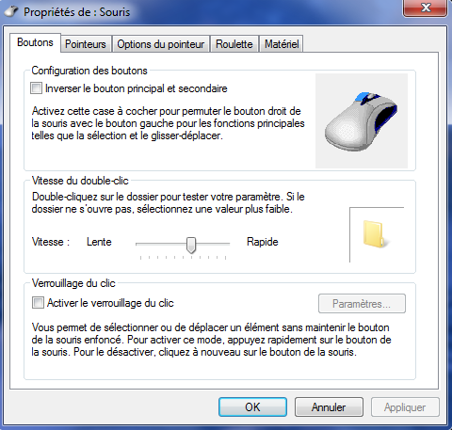
التبديل بين الأزرار الأساسية و الثانوية للفأرة

Slide 17
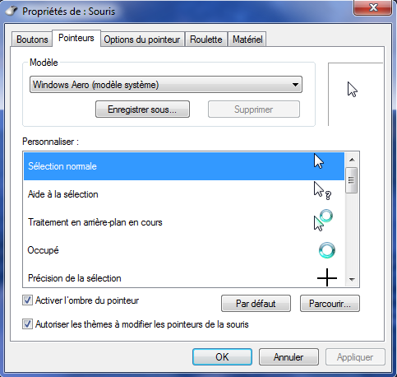
تغيير شكل مؤشر الفأرة

Slide 18
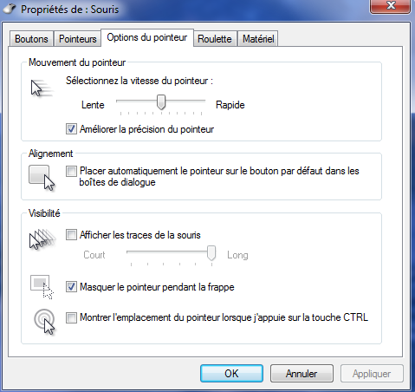
تغيير سرعة حركة مؤشر الفأرة

Slide 19
3.2- الخيارات الإقليمية و خيارات اللغة (Horloge, langue et région):
للدخول لخصائص الخيارات الإقليمية و خيارات اللغة نتبع الخطوات التالية:
Démarrer - Panneau de configuration - Horloge, langue et région

Slide 20
يمكن بذلك تغيير ما يلي:
- التاريخ و الوقت (Date et heure) :
في هذه الخاصية نتحكم فيما يلي:
- التاريخ
- الوقت
- المنطقة الزمنية (Fuseau horaire)

Slide 21
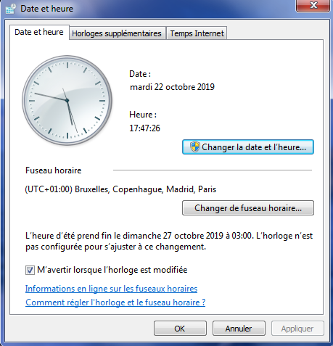

Slide 22
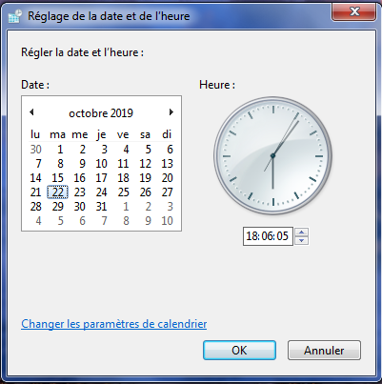

Slide 23
- المنطقة و اللغة (Région et langue):
في هذه الخاصية نتحكم فيما يلي:
- إضافة و إزالة اللغات المستعملة في الحاسوب.
- تغيير اللغة الأساسية
- تغيير شكل إظهار التاريخ، الوقت و الأعداد

Slide 24
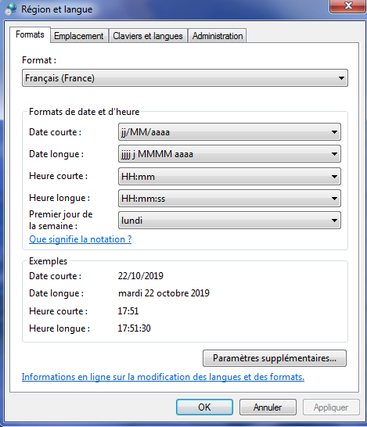

Slide 25
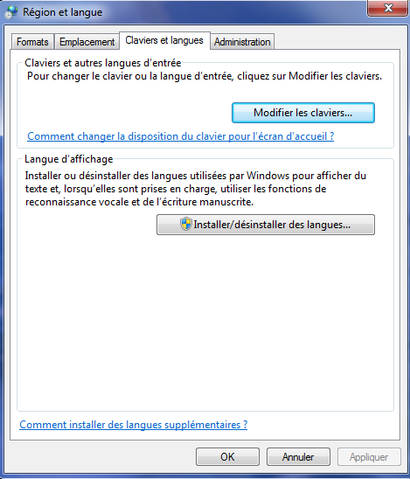

Slide 26
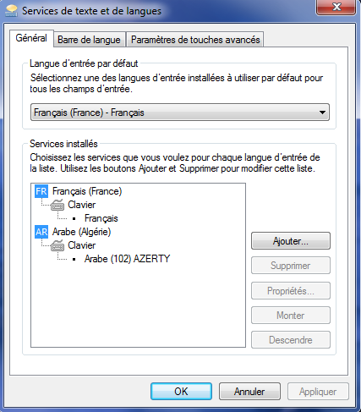

Slide 27
4.2- إزالة تثبيت البرامج
(Désinstaller un programme):
لتنفيذ هذه الخاصية نتبع الخطوات الآتية:
Démarrer - Panneau de configuration – Désinstaller un programme

Slide 28
تسمح هذه العملية من إزالة نهائيا البرامج و التطبيقات المثبتة في الحاسوب.
لحذف برنامج ننقر فوقه من قائمة البرامج المثبتة بالزر الأيمن للفأرة ثم ننقر على الخيار (Désinstaller)

Slide 29
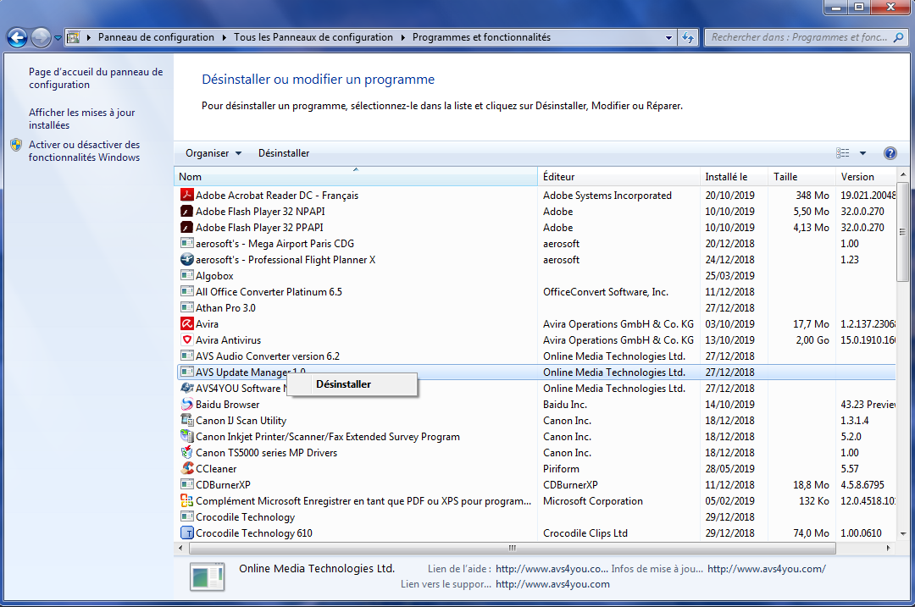

Slide 30
5.2- حسابات المستخدمين
(Comptes utilisateurs):
1.5.2- تعريف حساب المستخدم:
هو مجموعة الموارد في الحاسوب المنسوبة إلى كل مستعمل. يوفر الحساب لكل مستخدم برامجه، ملفاته...إلخ.
لا يمكن إستغلال حساب مستخدم إلا بعد التسجيل في النظام بإسم المستخدم (Identifiant) و كلمة مرور.

Slide 31
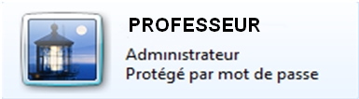
2.5.2- أنواع الحسابات:
1- حساب مسؤول الحاسوب (Administrateur):
هو حساب خاص بمالك الحاسوب، يعطي له كل الصلاحيات لإجراء تغيرات و تعديلات على النظام.
يكون هذا الحساب عادة محمي بكلمة مرور
(mot de passe)

Slide 32
2- حساب المستخدم القياسي (Standard):
هو حساب محدود في التغيرات. لمالك الحاسوب (Administrateur) الحق في:
- إنشاء، تغيير أو حذف كلمة المرور الخاصة به
- تغيير صورة الحساب
- الإطلاع على الملفات و البرامج الخاصة به

Slide 33
3- حساب الضيف (Invité):
هو حساب مخصص لكل مستعمل لا يملك حساب. هذا الحساب غير محمي بكلمة مرور. صلاحيته محدودة جدا.

Slide 34
3.5.2- عمليات على الحسابات:
أ) الحماية بكلمة المرور:
لحماية حساب بكلمة مرور نتبع الخطوات التالية:
Démarrer - Panneau de configuration - Comptes et protection des utilisateurs – comptes d’utilisateurs - Gérer un autre compte – Créer un mot de passe
نكتب كلمة المرور و نكررها مرة ثانية

Slide 35
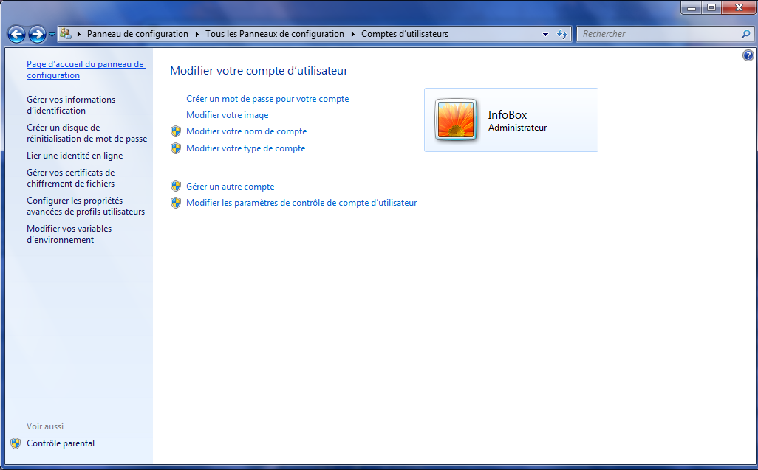

Slide 36
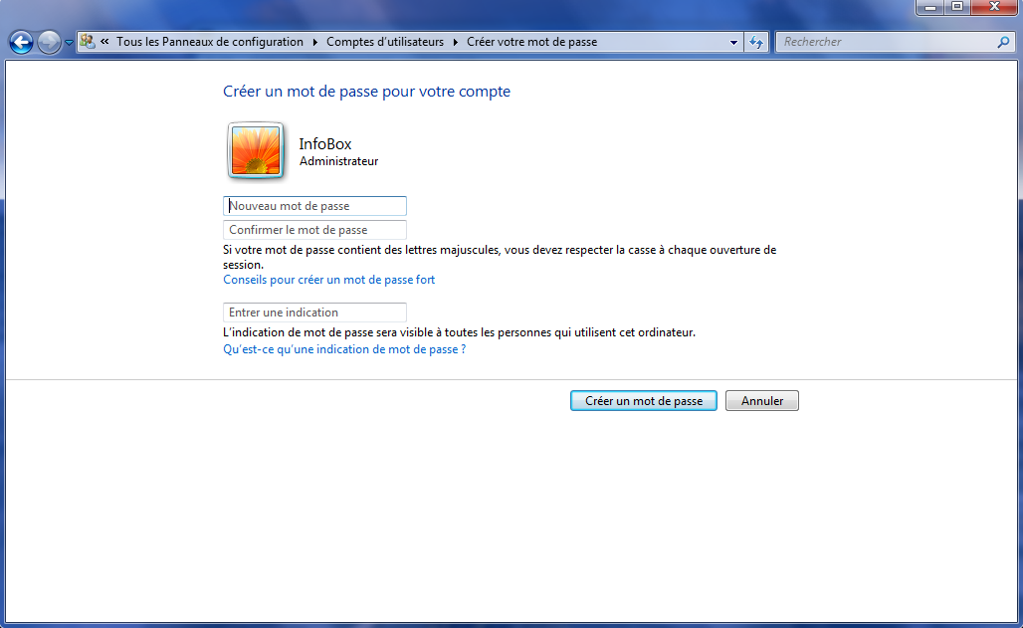

Slide 37
ب) إنشاء حساب:
لإنشاء حساب نتبع الخطوات التالية:
Démarrer - Panneau de configuration - Comptes et protection des utilisateurs - comptes d’utilisateurs - Gérer un compte
– Créer un nouveau compte
نكتب إسم الحساب و نحدد نوعه

Slide 38
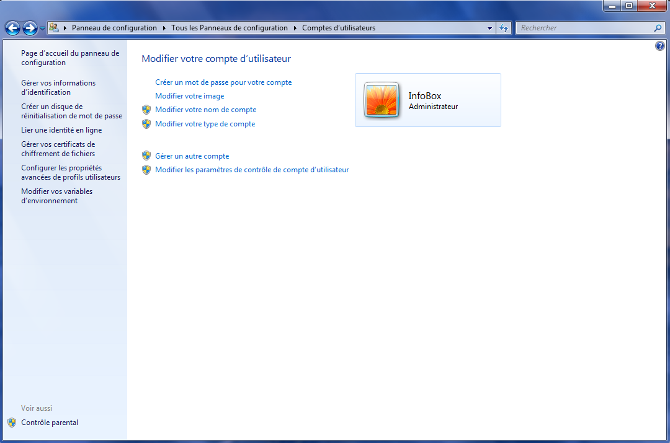

Slide 39
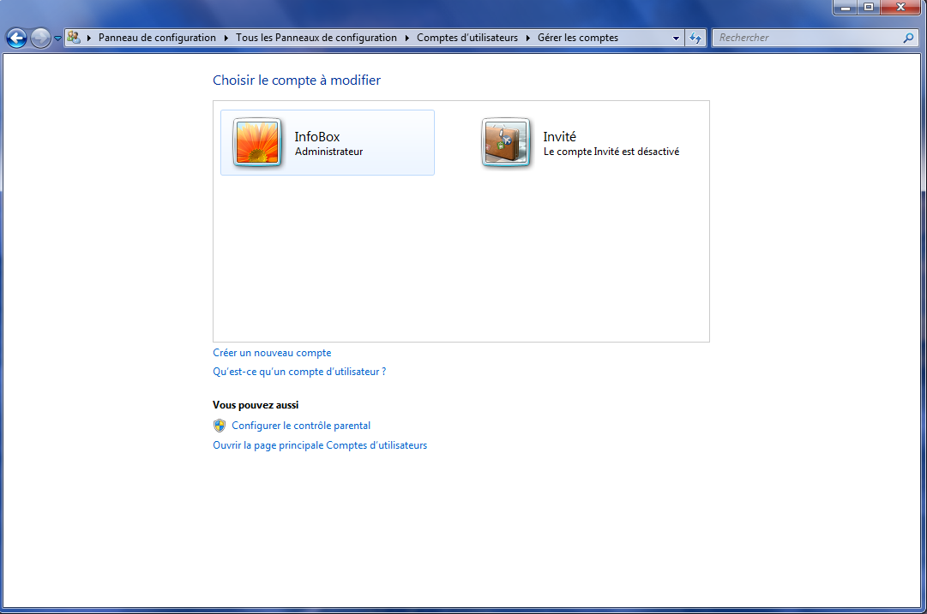

Slide 40
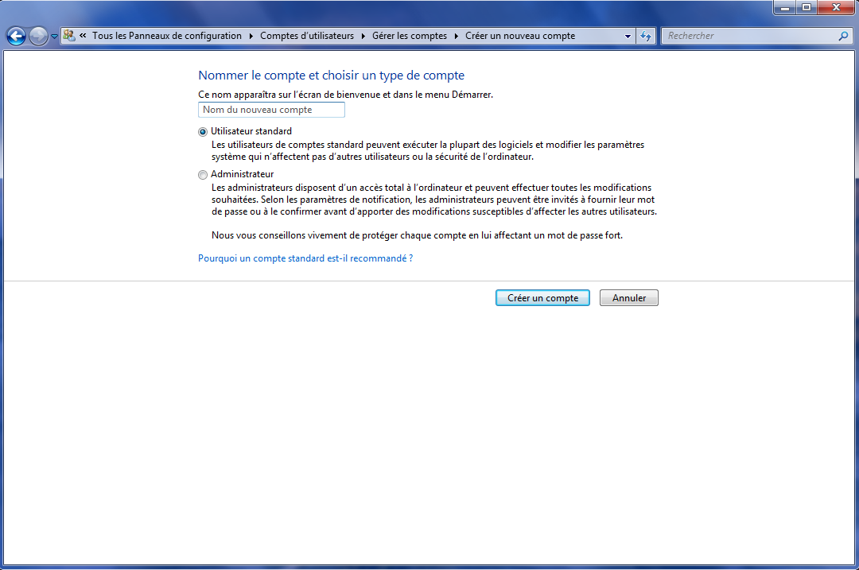

Slide 41
جـ) حذف حساب:
لحذف حساب نتبع الخطوات التالية:
Démarrer - Panneau de configuration - Comptes et protection des utilisateurs – comptes d’utilisateurs – Supprimer
le compte
بعد النقر على أيقونة الموافقة للحساب المراد حذفه

Slide 42
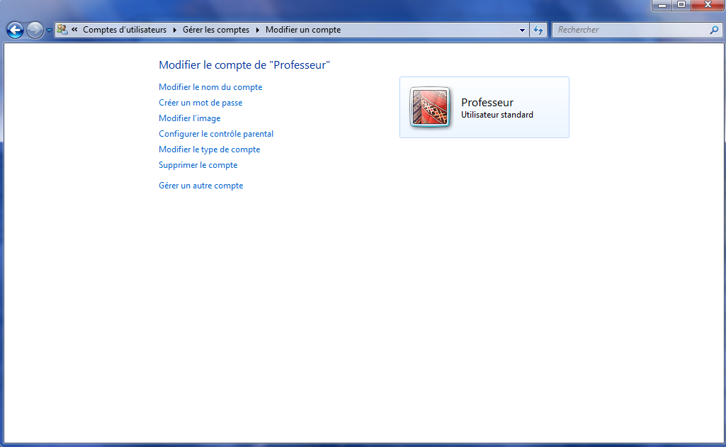

Slide 43
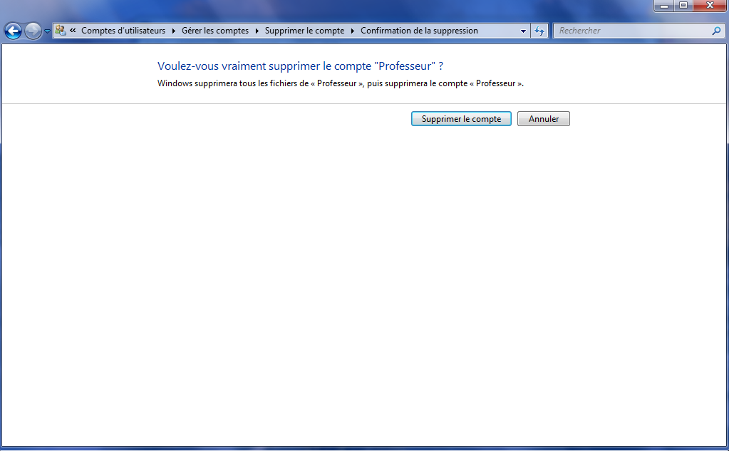

Slide 44
د) تغيير إسم حساب:
لتغيير إسم حساب نتبع الخطوات التالية:
Démarrer - Panneau de configuration - Comptes et protection des utilisateurs –comptes d’utilisateurs – Modifier le nom du compte – Changer le nom
نكتب الإسم الجديد للحساب

Slide 45
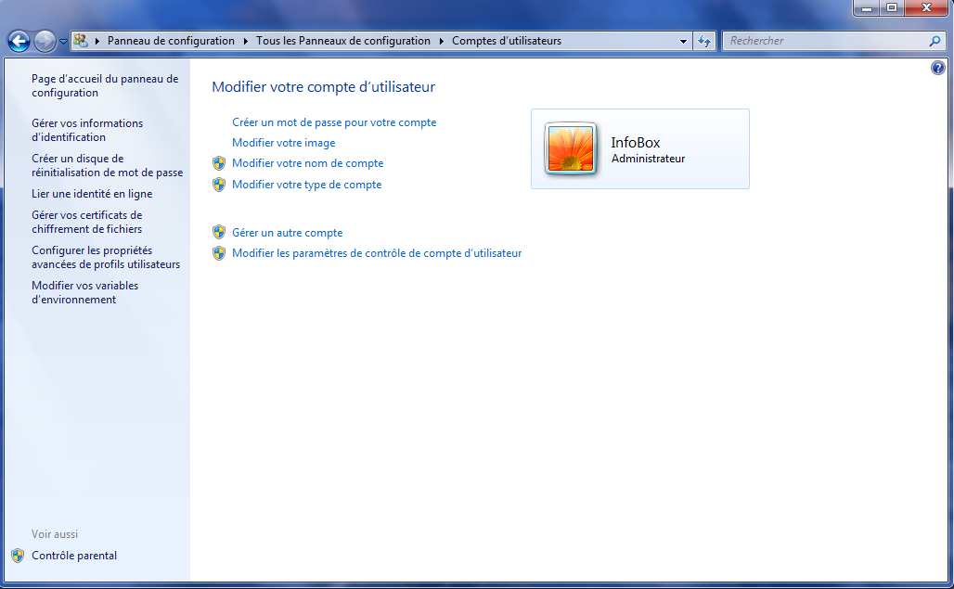

Slide 46
